Slide 1
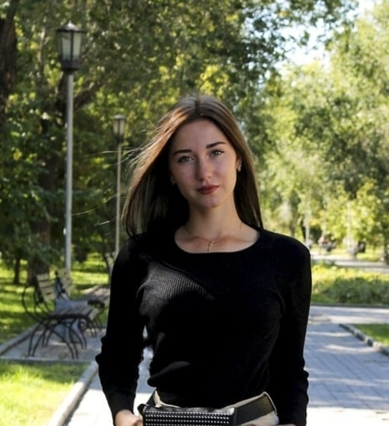
ФИО: Курапова Виктория Николаевна
Возраст: 18 лет
Место рождения: город Волгоград
Контактные данные:
961-080-88-52
vkurapovan@mail.ru

Slide 2
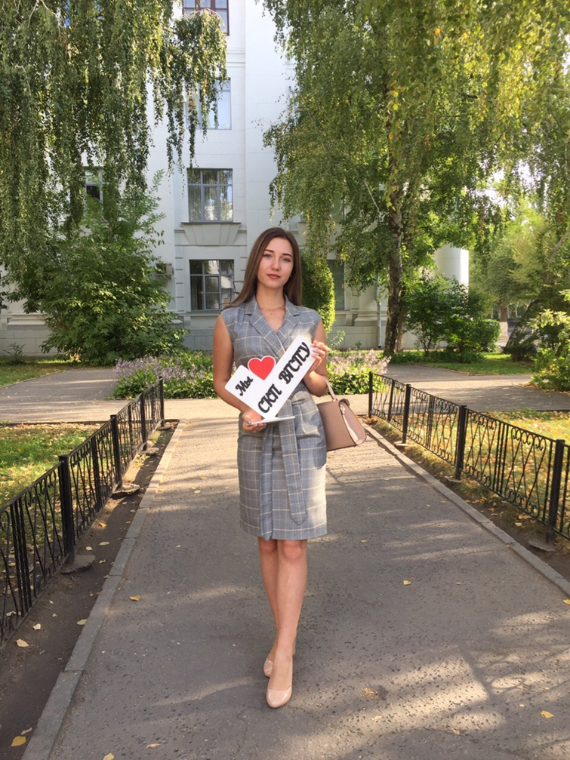
Место обучения: Волгоградский государственный социально-педагогический университет
Образование: психолого-педагогическое образование

Slide 3
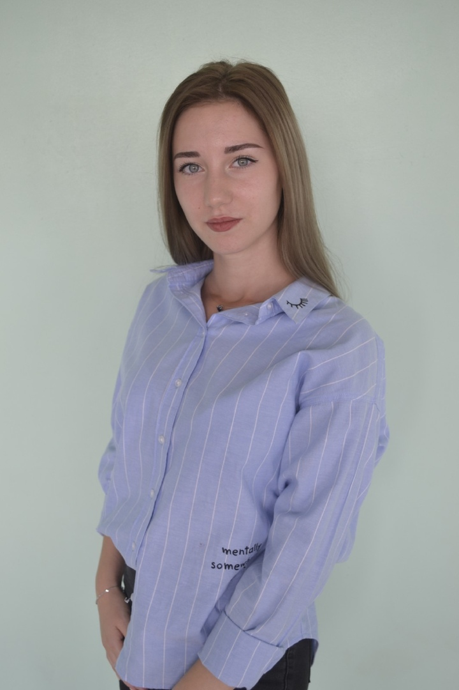
Факты обо мне:
1) активное участие в различных конкурсах и мероприятиях
2) помощь людям (волонтерская деятельность)
3) любовь к животным

Slide 4
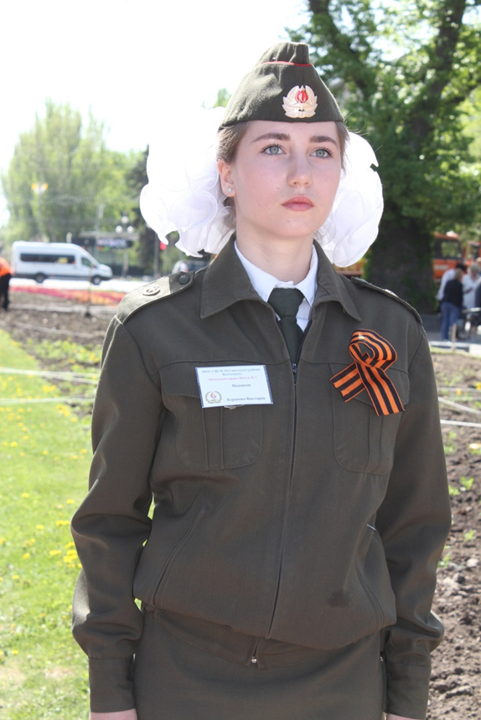
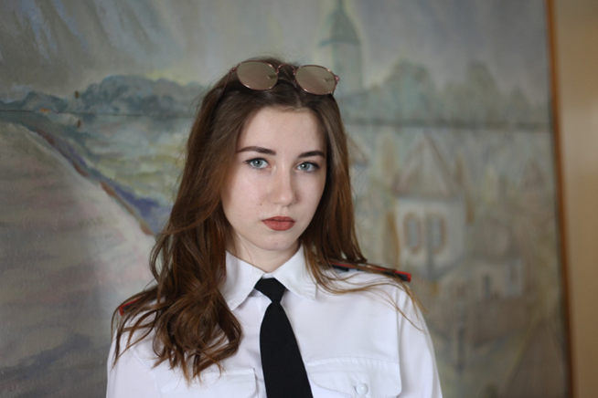
Личностные качества:
1) Амбициозная
2) Ответственная
3) Доброжелательная
4) Трудолюбивая
5) Коммуникабельная

